Slide 1
What kind of tourist you are? How to behave in nature
Class 4. B

Slide 2
Pohybuj sa len po turistických a cyklistických chodníkoch. Move only on hiking and cycling paths

Slide 4
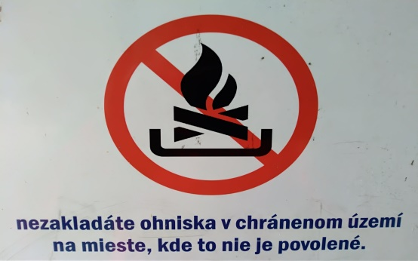
Oheň zakladaj len tam, kde je to povolené a bezpečné
Make fire on the places where it is permitted and safe.

Slide 5
Nezanechávaj za sebou odpad, ten si ber vždy so sebou, alebo ho zahoď do smetného koša
Do not leave waste behind, always take it with you or throw it in a bin.

Slide 6
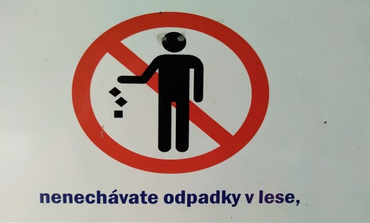

Slide 7
Nenič stromy a zbytočne netrhaj kvety. Do not destroy trees and do not pick flowers unnecessarily.

Slide 8
Dbaj na čistotu vodných tokov. Keep the water sources clean

Slide 9
Ak pri prechádzke prírodou nájdeš odpad, zober ho so sebou a zahoď ho do najbližšieho smetného koša.
If you find waste while waling in nature, take it with you and and throw it to the nearest bin.

Slide 10
Nenič prírodné a kultúrne pamiatky.
Do not destroy natural and cultural monuments.

Slide 11
Spoznávaj kultúrne a historické pamiatky vo svojom okolí.
Kúpeľný dom Poľana
Poľana Spa house
Kaplnka sv. Hildegardy
St. Hildegarda Chapel
Get to know cultural and historic sightseeings in your local area.

Slide 12
Socha Maríny
Statue of Marína
Minerálny prameň
Mineral water spring

Slide 13
Najznámejšia historická pamiatka v Sliači
Kostol sv. Mikuláša
St. Nicolaus church
Drevená zvonica
Wooden bell tower
The most famous historic sightseeings in Sliač

Slide 14
Bezeghovská kúria, pôsobisko A. Sládkoviča
Bezegh manor house, working place of A. Sládkovič
Pomník padlým v 1. svetovej vojne
Monument to the fallen in the WWI

Slide 15
Pomník padlým vojakom
v 2. svetovej vojne
Monument to the fallen in WWII
Pomník padlým v SNP
Monument to the fallen in Slovak National Uprising

Slide 16
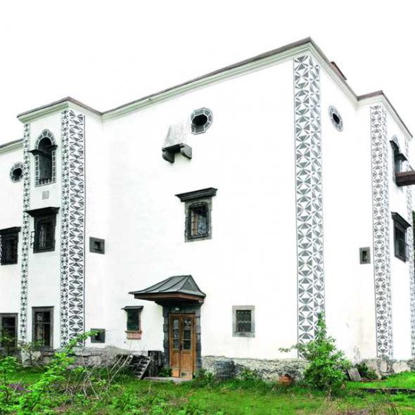
Kaštieľ Bezeghovcov
Bezegh mansion
Evanjelická zvonica
Evangelical bell tower

Slide 17
Neber si z turistiky nič, okrem svojich zážitkov. Nenechávaj v prírode nič, okrem svojich stôp.
Do not take anything from hiking in nature except your experiences. Do not leave anything in nature, except your footprints.

